Slide 1
CRN5
Centro di Ricerca in Nutrizione Clinica & Patologie Correlate - Dr.ssa Grazia Sardanu
PRESENTA: CORSO ANDI 20/04/2020
DOCENTE: Dr.ssa Grazia Sardanu
CORSO: «Dismissione dipendenza (NICOTINA) senza variazioni ponderali. Strategie teoriche e pratiche».
CONTATTI
www.CRN5.it
Email: CRN5.email@gmail.com

Slide 2
RINUNCIARE AL FUMO di sigaretta SENZA INGRASSARE. E’ possibile?

Slide 3
Perché si ingrassa se si dismette una dipendenza?
AUMENTANO LE CALORIE UTILI CHE DURANTE LA DIPENDENZA SONO UTILIZZATE DAL FEGATO PER LA DETOSSIFICAZIONE DEI METABOLITI
AUMENTANO I COMPORTAMENTI OSSESSIVI- COMPULSIVI

Slide 4
DEFINIZIONE DI DIPENDENZA
Per dipendenza si intende una alterazione del comportamento che da semplice o comune abitudine diventa una ricerca esagerata e patologica del piacere attraverso mezzi o sostanze o comportamenti che sfociano nella condizione patologica. L'individuo dipendente tende a perdere la capacità di un controllo sull'abitudine.
Il DSM-V e l’ICD-10, ovvero i testi di riferimento internazionale per la diagnosi psichiatrica, indicano come segno cardinale della dipendenza nell’uso compulsivo di una sostanza a dispetto della consapevolezza delle conseguenze negative. In altre parole, è la perdita del controllo volontario del comportamento.
Gli eccezionali avanzamenti delle neuroscienze hanno portato a far luce su alcuni dei meccanismi cerebrali correlati alle dipendenze. Il modello di spiegazione neurobiologico della dipendenza sembra corroborato da risultati sperimentali sui modelli animali, e anche dai numerosi reperti ottenuti con le nuove tecniche di visualizzazione in vivo delle funzioni del cervello umano, come la PET e la risonanza magnetica funzionale.

Slide 5
EFFETTI NEUROBIOLOGICI

Slide 6
5 FATTORI CHE PROVOCANO L’INCREMENTO PONDERALE
1- Riduzione del movimento (routine)
2- Miglioramento dell’olfatto (nervo olfattivo)
3- Aumento dell’intake calorico per incremento del numero degli spuntini
(gratificazione orale)
4- Aumento dell’appetito (meccanismo neurochimico)
5- Rischi multipli derivati dall’incremento di peso
-Med SCAPE from WebMD-

Slide 7
Prima di dismettere una dipendenza è importante impostare uno stile di vita sano! ECCO LE 5 REGOLE

Slide 8
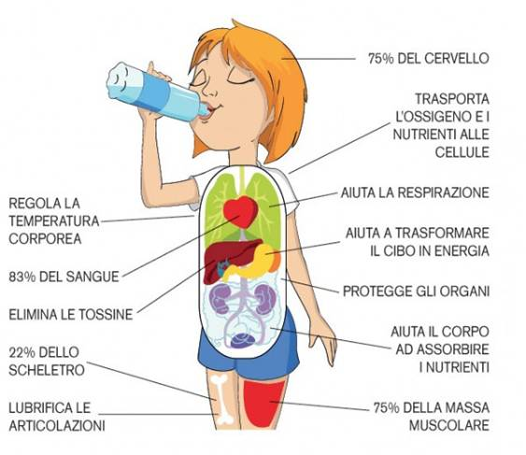
1- IDRATARSI CORRETTAMENTE

Slide 9
2- INCREMENTARE L’ATTIVITA’ FISICA

Slide 10
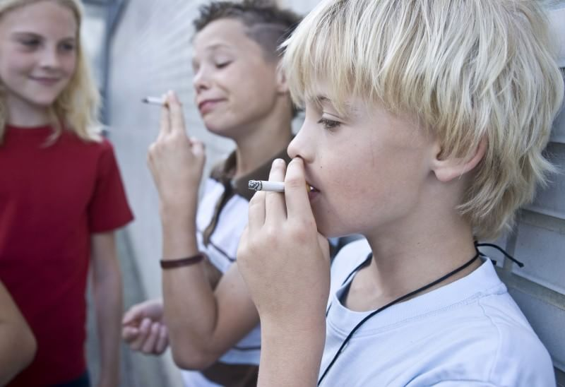
3- EVITARE FATTORI SOCIALI NEGATIVI

Slide 11
4- RICERCARE NUOVI STIMOLI RECETTORIALI PER LIMITARE LA FASE OSSESSIVA-COMPULSIVA

Slide 12
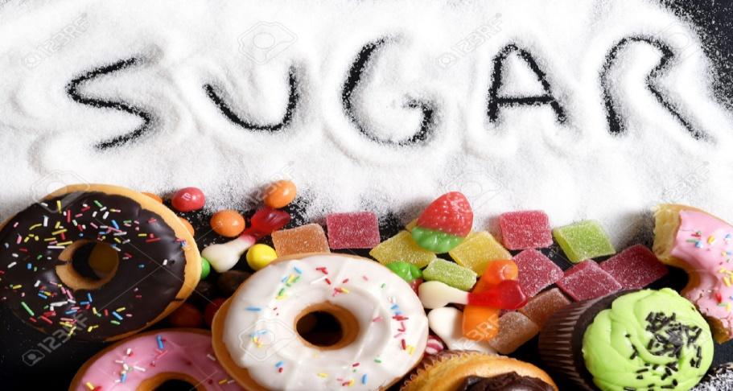
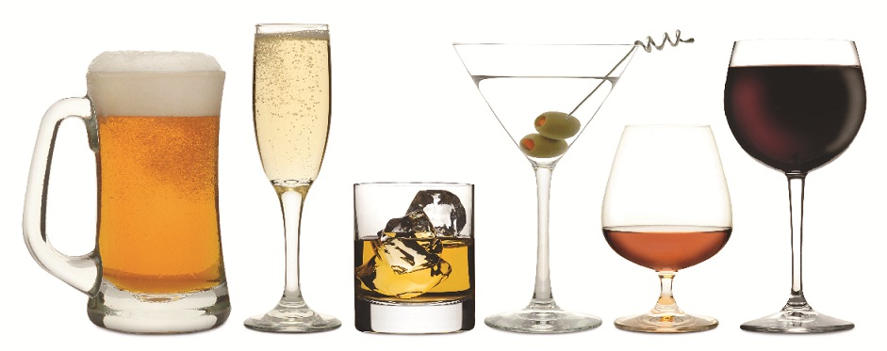
5- ELIMINARE ALIMENTI E BEVANDE CHE INNESCANO MECCANISMI INFIAMMATORI (Nobel 1931- Otto Heirich Warburg)

Slide 13
RICORDARSI CHE CIASCUN INDIVIDUO E’ DIVERSO ED UNICO

Slide 14
PROGRAMMA CLASSICO DI DISUASSEFAZIONE DA DIPENDENZA NICOTINICA

Slide 15
PROGRAMMA E STRATEGIE TERAPEUTICHE
DIAGNOSI | RISCHI | PROBABILITA’ | STRATEGIA | AZIONE | DURATA | CTR
DIPENDENTE | Il tempo per la scarsa capacità di controllo e di volontà. | Scarsi dati in letteratura. In generale 1:3. | Varenciclina | Agonista della Nicotina. | Dipende dalla diagnosi del paziente. | > 5° sett.
NON DIPENDENTE | Rischio ripresa nella prima fase < 3 mesi. | 15% | Buprobione | Interferisce con la Nicotina. Azione su Dopamina e Adrenalina. | Per oltre 12 mesi, alla dose che ha avuto successo. | Ogni settimana per 6 mesi.

Slide 16
VARIAZIONI AL PROGRAMMA STANDARD

Slide 17
ORGANI COMPROMESSI

Slide 18
VALUTAZIONE DELLO STRESS IN ASTINENZA

Slide 19
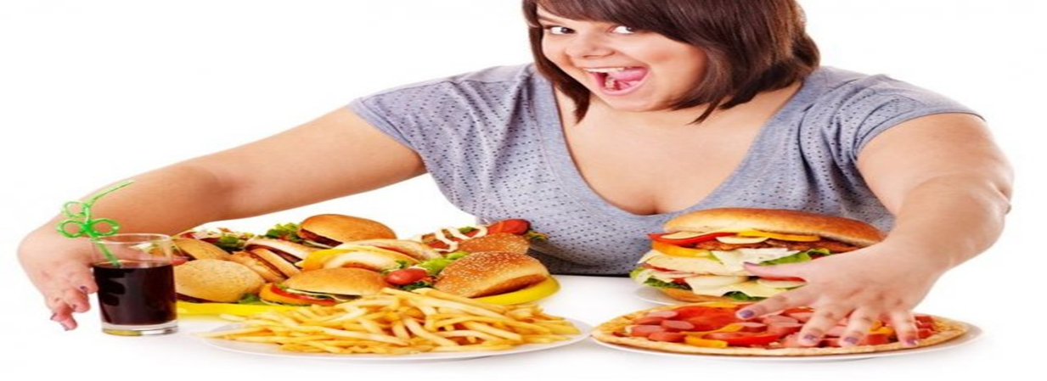
INQUADRARE IL PAZIENTE

Slide 20
In base a tutte le informazioni raccolte si valutano strategie e potenzialità

Slide 21
COME FUNZIONA IL MECCANISMO DELLA FAME E COME PUO’ ESSERE ALTERATO

Slide 22
QUANTO INFLUENZANO LE STAGIONI

Slide 23
AZIONE VIE SEROTONINICA & NORADRENALINICA

Slide 24
AZIONE DOPAMINERGICA

Slide 25
AZIONE SEROTONINICA

Slide 26
COME INTERFERISCE LA NICOTINA

Slide 27
2 - 8 Ore dall’assunzione
ENDOCRINO, MUSCOLARE, NERVOSO
Da 8 Giorni A 16 Mesi-
METABOLISMODEI LIPIDI

Slide 28
AZIONE ORMONALE DELLA NICOTINA
- Induce una mobilizzazione della glicemia;
- Aumenta la produzione dei succhi gastrici e la motilità gastrointestinale;
- Aumenta l’attività metabolica generale;
- Aumenta la concentrazione nel sangue di cortisolo, prolattina e somatotropina.

Slide 29
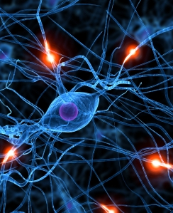
AZIONE E MECCANISMI NEURORECETTORIALI

Slide 30
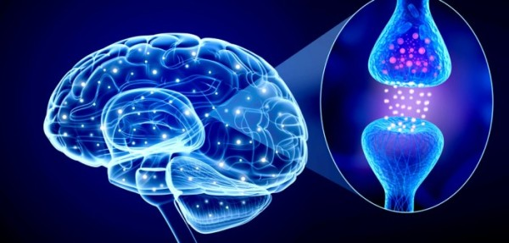
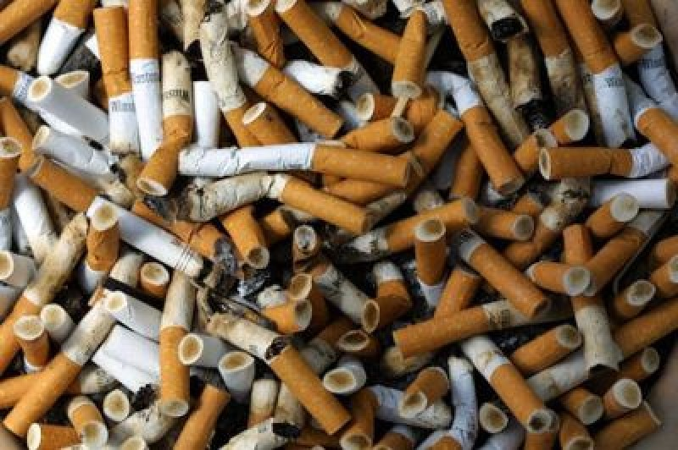
Aumentando l’assuefazione di nicotina, i recettori diventano meno sensibili Aumenta il dosaggio di sigarette per poter raggiungere lo stesso effetto ( Up-regolazione)

Slide 31
AZIONE NEURORECETTORIALE DELLA NICOTINA
(Lesione funzionale) La nicotina si lega ai ricettori (ACh) per l’acetilcolina nel cervello (azione SNC e SNP).
(Lesione chimica) La stimolazione presinaptica di questi neuroni aumenta il rilascio di numerosi neurotrasmettitori ed influisce sulle attività della 5-idrossitriptamina, glutammato, GABA, oppiopeptidi endogeni. Inoltre, rilascia tra l’altro adrenalina, dopamina, serotonina, beta-endorfina e vasopressina.
(Lesione ormonale) Il rilascio stesso di ACh diminuisce.
La nicotina ha un effetto psicoattivo ed induce velocemente un miglioramento della capacità mnemonica, delle performance psicomotorie e dell’attenzione, inibisce l’appetito e migliora l’umore.

Slide 32
STRATEGIE PRATICHE IN FASE 1: DISMISSIONE

Slide 33
DIPENDENZA E TOSSICITA’
12 mg nicotina per sigaretta -> 3 mg nicotina nel sangue
Se fumo 20 sigarette ho circa 60 mg/nicotina nel plasma.
Dose letale 8,6-13 mg/Kg p.c.
…ma in realtà…
Dalle 100 sigarette fumate si è fumatore, con relativi sintomi d’astinenza!

Slide 34
IN CASO DI INTOSSICAZIONE
"INFORMAZIONI PER IL MEDICO", PER I PESTICIDI (O FITOFARMACI) DI PRIMA E SECONDA CLASSE CEE, DA INSERIRE NELLE ETICHETTE DEI FORMULATI COMMERCIALI) PRESIDI SANITARI REGISTRATI AI SENSI DEI DECRETI DEL PRESIDENTE DELLA REPUBBLICA N. 1255/1968 E N. 223/1988).
Principi attivi NICOTINA SOLFATO
Assorbimento per tutte le vie, stimola i recettori nicotinici del simpatico e del parasimpatico con azione acetilcolino-simile.
sintomi: nausea, vomito precoce, diarrea, cefalea, vertigini, tachicardia. Successivamente, se la dose e' stata elevata, compaiono tremori, convulsioni e iperpnea, e poi blocco gangliare con ipotono muscolare fino alla paralisi dei movimenti volontari, miosi e successiva midriasi anossico-asfittica.
Exitus per insufficienza respiratoria da paralisi dei muscoli respiratori.
Terapia: in caso di ingestione dare subito grandi quantità di infuso di te', poi gastrolusi con carbone attivo o te' concentrato (non il bicarbonato) perche' il tannino del te' precipita l'alcaloide.
Per il resto terapia sintomatica e di rianimazione. Ospedalizzare.

Slide 35
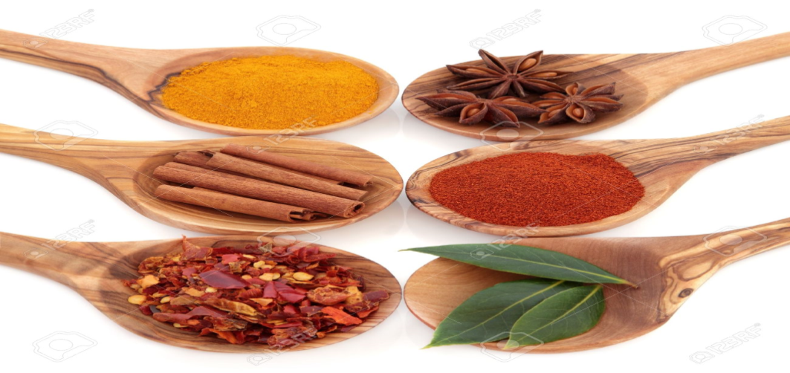
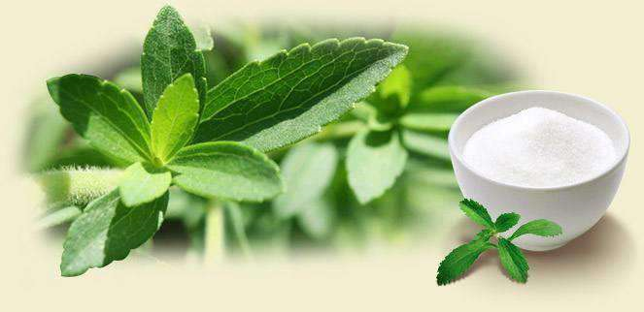
Ridurre il desiderio
Latte (vegetale), yogurt e frappè
Stimolo endocrino
Spezie (chiodi di garofano, peperoncino di cayenne, pepe).
Legumi.
Stimolo lipolisi e relax
Zuccheri: preferire Stevia

Slide 36
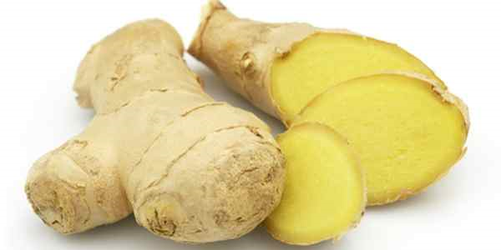
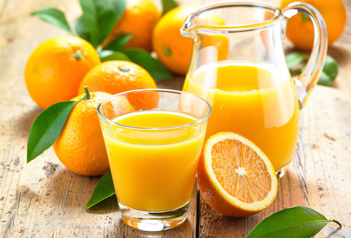
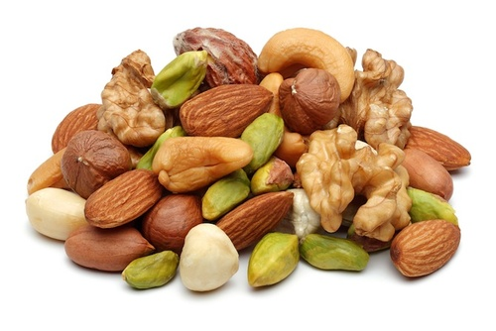
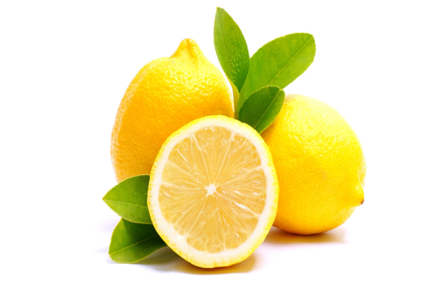
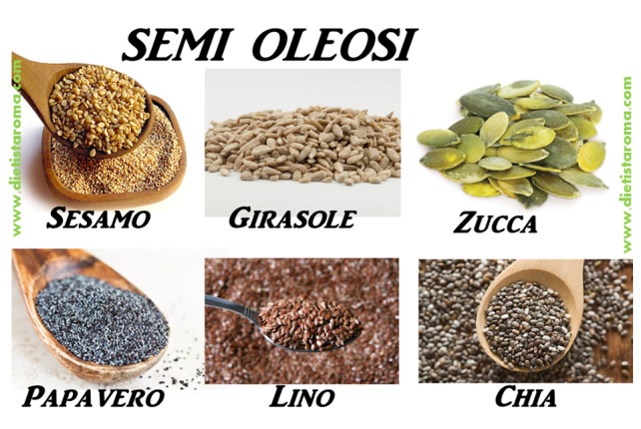
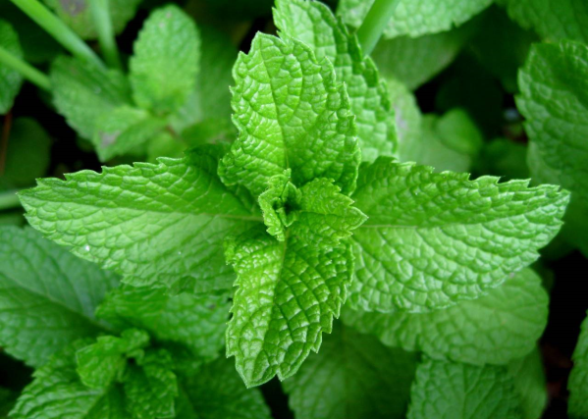
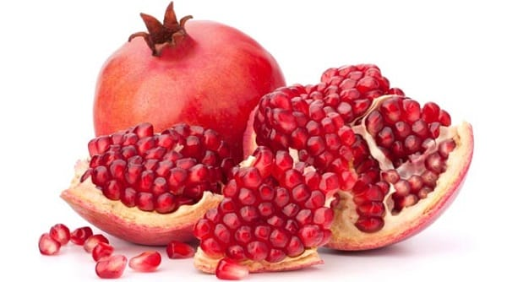
Inverno
Estate Sempre

Slide 37
VARIAZIONI COME DA WCRF2007
RIDURRE | PREFERIRE
CARNE ROSSA GRIGLIATA | PESCE GRIGLIATO
PIATTI ELABORATI | PIATTI SPEZIATI
PORZIONI ABBONDANTI | VERDURE PRIMO PIATTO VERDURA
FORMAGGI | AVOCADO E FRAPPE’
ALCOLICI | SPREMUTE

Slide 38
VELOCITA’ D’AZIONE
Se inalata passa nei polmoni e attraversa velocemente la ematoencefalica: nell’arco di 7– 10 secondi arriva nel sangue e nel sistema nervoso centrale.
Causa dipendenza perché è una sostanza psicoattiva.

Slide 39
CREARE RAPIDAMENTE AVVERSIONE alla nicotina
Preparato N.1 da inalare prima di fumare
30g di cocco
½ pompelmo
½ arancia
30g d’olio extravergine d’oliva
2dl di fiori di camomilla
30g di olio di jojoba
5 g di origano

Slide 40
RIDURRE LA FREQUENZA DI SOMMINISTRAZIONE DI NICOTINA
Preparato N.2 da ingerire
(Thailand University) testato contro nicorette gum. 9-12 ws ef. 4 ws
Attenzione ai soggetti allergici all’acido citrico o con problemi dentari.
1 limone
1 lime
1 cucchiaio di zucchero (o due foglie di stevia)
1 tazza d’acqua
Ghiaccio

Slide 41
RIDURRE IL DESIDERIO DI NICOTINA
Preparato N. 3 da ingerire
¾ di succo di limone
¼ di miele
6 gtt. olio essenziale di menta piperita oppure un cucchiaio di foglie di menta piperita fresca.
Assumere un cucchiaino in caso si desiderio di nicotina.

Slide 42
«RIPULIRE IL CORPO» LIBERARE I RECETTORI DOPAMINERGICI
Preparato N.4 da ingerire
2 dl d’acqua + una fettina di zenzero fresco schiacciato. Bollire per 5 minuti. Addizionare un cucchiaino di peperoncino di cayenna. Dolcificare con miele (o stevia).

Slide 43
AZIONE ANTIDEPRESSIVA
Preparato fitoterapico:
3g di Lobelia Inflata
3g di Papalina o scutellaria
3g di Hypeicum Perforatum
Infusione di 10 minuti.
Assumere massimo 2 tazze al giorno!
Aiuta i recettori nicotinici a «liberarsi». Incrementa la degradazione dello zucchero nel sangue. Aiuta il bilancio ormonale del SNC ed ha un’azione antidepressiva.
Per ottimizzare l’efficacia è possibile prescrivere una t.m.

Slide 44
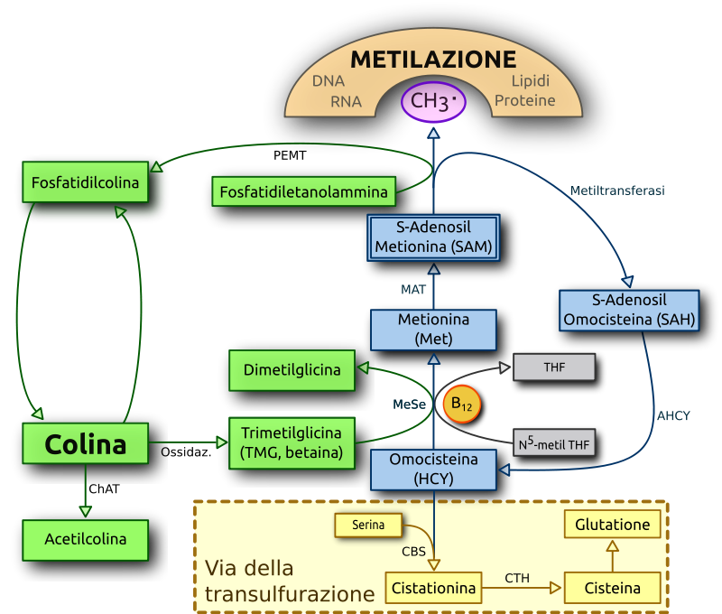
STABILIZZANTI UMORALI ED EPATOPROTETTORI
La S-adenosil metionina (SAM) è un coenzima coinvolto nel trasferimento di gruppi metile (un processo definito metilazione). La molecola è anche conosciuta con il nome ademetionina o SAMe ed è il principio attivo di un noto farmaco commercializzato in USA che rientra nella categoria degli antidepressivi in Italia come integratore.

Slide 45
STEP 2: STOP AL FUMO

Slide 46
COSA MI DEVO ASPETTARE

Slide 47
Dosaggio nutraceutico in base al monitoraggio della fase 1

Slide 48
ALLEATI ED ALIMENTI AMICI

Slide 49
RITMI CIRCADIANI

Slide 50
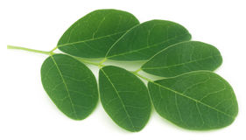
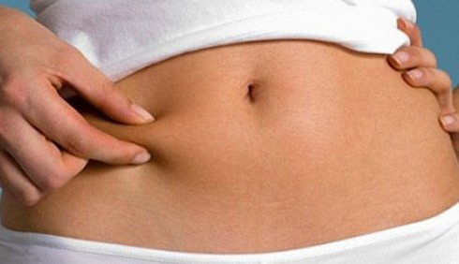
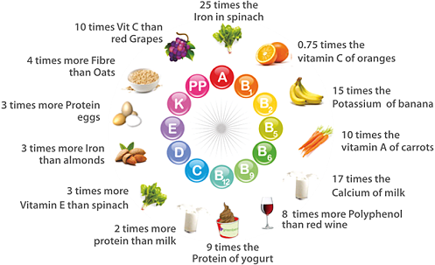
MORINGA OLEIFERA: NUTRACEUTICA ED INTEGRAZIONE
INFUSO NUTRACEUTICO:
UN CUCCHIAIO DI MORINGA OLEIFERA IN POLVERE
INTEGRAZIONE E SUPPLEMENTAZIONE:
UN CUCCHIAINO IN YOGURT O ZUPPE

Slide 51
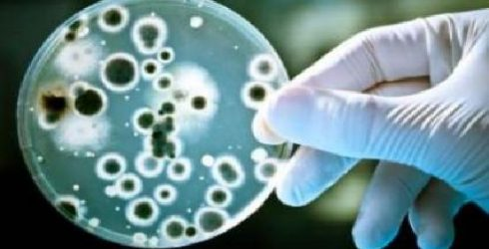
Flora batterica intestinale & Asse Gut-Brain
I ricercatori del Zurich University Hospital hanno dimostrato sembrerebbe che la maggior parte degli ex-fumatori mette su un paio di chili dopo aver smesso di fumare non per maggiore assunzione di calorie ma per un cambiamento nella composizione della flora intestinale.
Dopo lo stop alle sigarette per una serie di ragioni proliferano nell’intestino gli stessi ceppi batterici delle persone obese: Proteobacteria e Bacteroidetes in aumento a scapito dei rappresentanti dei Firmicutes e degli Actinobacteria

Slide 52
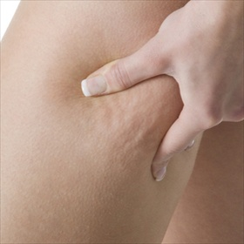
VARIAZIONI ESTETICHE

Slide 53
DIPENDENZA E NEUROBIOLOGIA
Smettere di fumare non garantisce di non fumare mai più, perché dipendenti si rimane a livello neurobiologico.

Slide 54
Ingrasso, quindi ricomincio a fumare Se riprendi ora ingrasserai di più la prossima volta!
LUOGHI COMUNI
Tornerai a fumare le lo stesso numero di sigarette!
Il fumo NON è anoressizzante,
altrimenti gli obesi fumatori non esisterebbero!

Slide 55
RICORDA: HAI IMPARATO A CAMMINARE CADENDO!

Slide 56
GRAZIE PER L’ATTENZIONE

